Slide 1
WAWASAN KEBANGSAAN
Oleh: dr. siti shalihah, m.ag

Slide 2

JELAJAH DUNIA:
MENGAPA
SEBUAH BANGSA
BISA HANCUR
ATAU BERSATU?

Slide 3
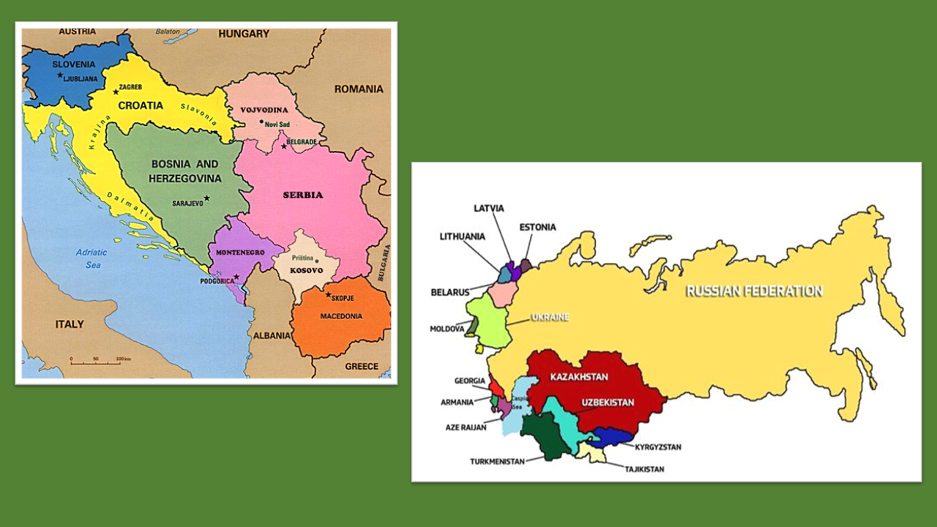

Slide 4


JERMAN
UNI EROPA

Slide 5
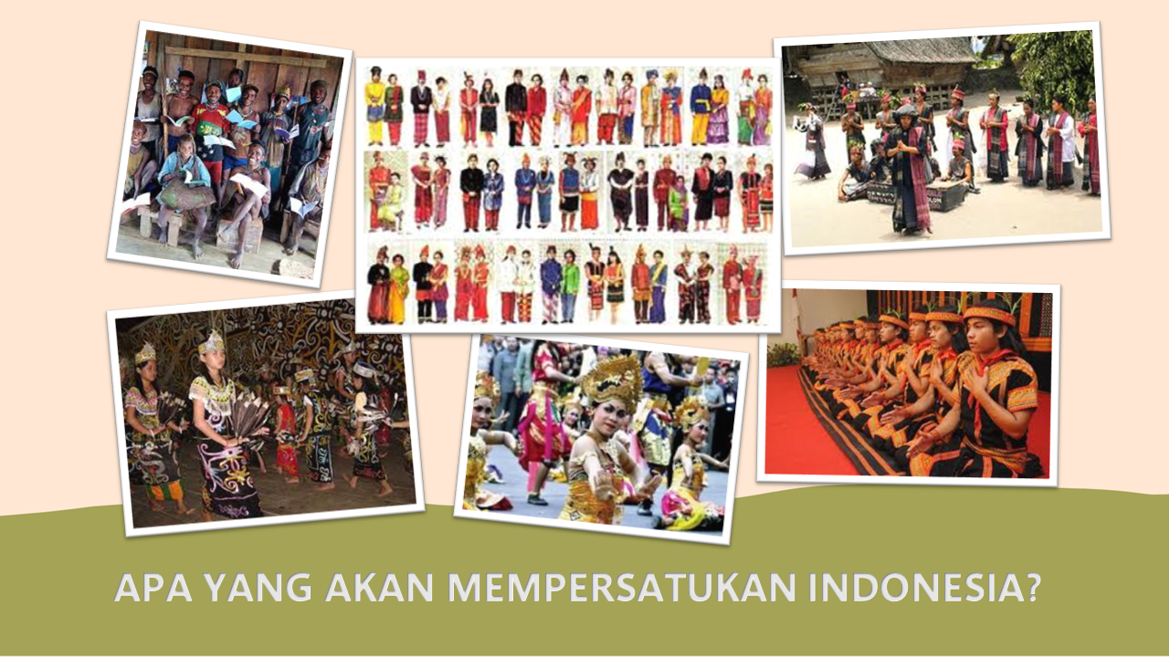

Slide 6

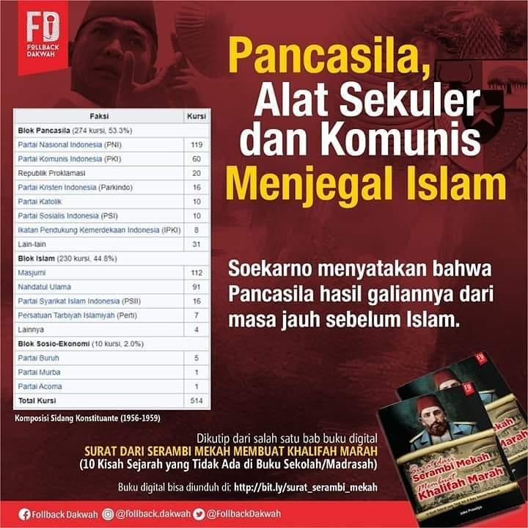

Slide 7
APA YANG AKAN MENJADI TANTANGAN KEBANGSAAN INDONESIA
UNTUK MEMPERTAHANKAN KEBERADAANNYA?
APA PERAN KEMENAG
DALAM MENJAWAB
TANTANGAN KEBANGSAAN INI?

Slide 8
Diskusi kelompok
Jawablah pertanyaan-pertanyaan berikut:
a. Persoalan sosial apa yang mengharuskan Kemenag ada?
b. Kebijakan apa yang memperkuat keberadaan Kemenag?
c. Apakah Kemenag masih relevan untuk situasi sekarang?
d. Jika Kemenag tidak ada, apa yang akan terjadi?
e. Bagaimana seharusnya ASN Kemenag bersikap dalam melayani masyarakat?

